Slide 1
第十二章 树
杨建林

Slide 2
本章内容
无向树及其性质
生成树
根树及其应用

Slide 3
树的定义
连通而不含简单回路的无向图称为无向树,简称树,常用T表示树.
连通分支数大于等于2,且每个连通分支均是树的非连通无向图称为森林.
平凡图称为平凡树.

Slide 4
树的定义
设T＝<V,E>为一棵无向树,v∈V,
若d(v)＝1,则称v为T的树叶.
若d(v)≥2,则称v为T的分支点.

Slide 5
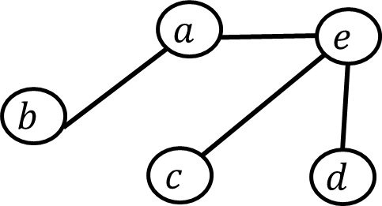
定理12.1
定理12.1 设G＝<V,E>,则下面各命题是等价的,其中n为G中顶点数,m为边数:
(1)G是树（ 即G是连通的并且不含简单回路，定义）;
(2)G的每对顶点之间具有唯一的一条路径;
(3)G中无简单回路且n＝m+1（对n使用数学归纳法）;
(4)G是连通的且n＝m+1（归纳法+反证法）;
(5)G是连通的且G中每条边都是桥;⇔G是连通的,但删除任何一条边后就不连通；
（对m使用归纳法）
(6)G中无简单回路,但在G中任两个不相邻的顶点之间增加一条边,就形成唯一的一条初级回路（即圈）。

Slide 6
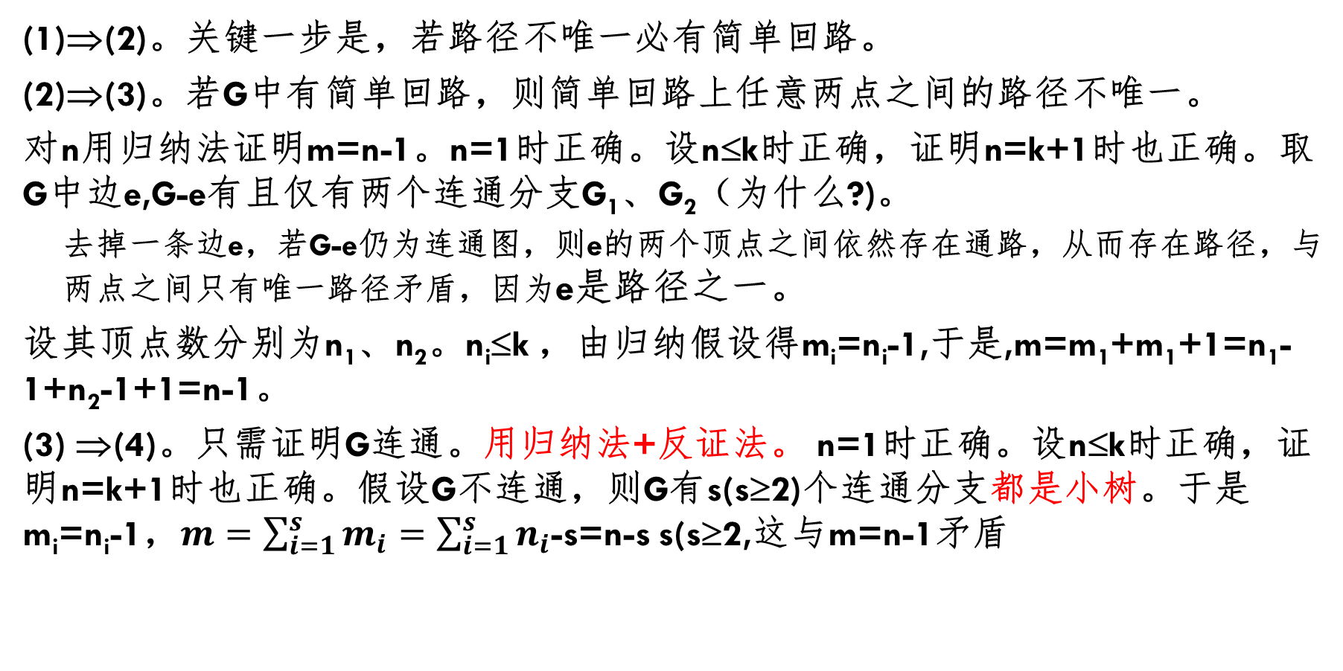
证明思路
(1)⇒(2)。关键一步是，若路径不唯一必有简单回路。
(2)⇒(3)。若G中有简单回路，则简单回路上任意两点之间的路径不唯一。
对n用归纳法证明m=n-1。n=1时正确。设n≤k时正确，证明n=k+1时也正确。取G中边e,G-e有且仅有两个连通分支G₁、G₂（为什么?)。
去掉一条边e，若G-e仍为连通图，则e的两个顶点之间依然存在通路，从而存在路径，与两点之间只有唯一路径矛盾，因为e是路径之一。
设其顶点数分别为n₁、n₂。n_{i}≤k ，由归纳假设得m_{i}=n_{i}-1,于是,m=m₁+m₁+1=n₁-1+n₂-1+1=n-1。
(3) ⇒(4)。只需证明G连通。用归纳法+反证法。 n=1时正确。设n≤k时正确，证明n=k+1时也正确。假设G不连通，则G有s(s≥2)个连通分支都是小树。于是m_{i}=n_{i}-1，$m=\sum_{i=1}^{s}{m_{i}}=\sum_{i=1}^{s}{n_{i}}$-s=n-s s(s≥2,这与m=n-1矛盾

Slide 7
证明思路
(4)⇒ (5)。只需证明G中每条边都是桥。为此只需证明命题“G是n阶m条边的无向连通图，则 m ≥ n-1”。命题的证明：对m用归纳法。
当m=1时，图G有两种结构，一种是有两个顶点和一条关联这两个顶点的边构成，显然m=1，n=2.结论成立。另一种是由一条自回路构成，显然m=1，n=1.结论成立。
假设对m条边的无向连通图，结论成立。显然任何具有m+1条边的无向连通图都可以由某个具有m条边的无向连通图适当添加一条边后得到。而在一个具有m条边的无向连通图中添加一条边，有三种情况： (a)在原有一个顶点中添加一条割边；(b)在原有一个顶点中添加一条自回路；(c)在原有两个顶点中添加一条边。（增加顶点和边，只增加一条边）
可以验证对于这三种情况结论都成立由归纳法原理，结论成立。
∀e∈E,G-e只有n-2条边，由命题可知不连通，故e为桥。
Notes:
(情况(c)，假设一个连通图G中没有割边或环，且顶点数≥2，则δ(G)≥ 2，该图存在圈。)

Slide 8
证明思路
(5)⇒ (6)。由(5)易知G为树，因为G连通且无简单回路。由(1)⇒ (2)知， ∀u，v∈V (u≠v)，u到v有唯一路径，加新边(u，v)得唯一的一个圈.
(6)=>(1)。只需证明G连通，这是显然的.

Slide 9
结论
在顶点给定的无向图中，
树是边数最多的无简单回路的图
树是边数最少的连通图
由此可知，在具有m条边的n阶无向图G 中：若m<n-1,则G是不连通；若m>n-1,则G必含简单回路。

Slide 10
定理12.2
设T＝<V,E>是n阶非平凡的树,则T中至少有2片树叶.
等价说法：设T＝<V,E>是n阶非平凡的树,则T中至少有2个悬挂顶点.

Slide 11
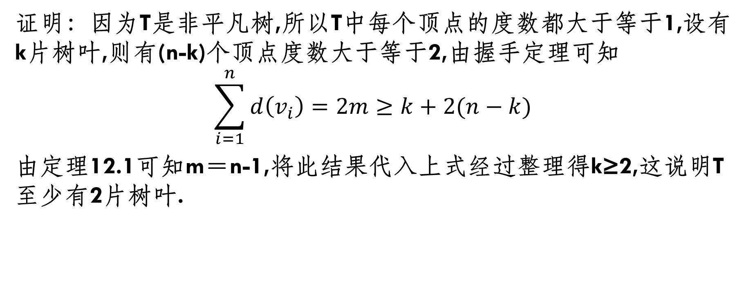
定理12.2
证明：因为T是非平凡树,所以T中每个顶点的度数都大于等于1,设有k片树叶,则有(n-k)个顶点度数大于等于2,由握手定理可知
$$\sum_{i=1}^{n}{d\left(v_{i}\right)=2m≥k+2(n−k)}$$
由定理12.1可知m＝n-1,将此结果代入上式经过整理得k≥2,这说明T至少有2片树叶.

Slide 12
例题
例：已知无向树T中有1个3度顶点，2个2度顶点，其余顶点全是树叶，试求树叶数，并画出满足要求的非同构的无向树。
解：使用树的性质m=n-1及握手定理。设有x片树叶，于是n = l+2+x = 3+x，
2m = 2(n-1) = 2*(3+x-1) =1*3+2*2+x（总度数的两种计算公式）
解出x =3, 故T有3片树叶。
T的度数列应为1,1,1,2, 2, 3,
易知3度顶点与1个2度顶点相邻与和2个2度顶点均相邻是非同构的，因而有2棵非同构的无向树T1，T2，如图所示.
先构建包含度数最大的点的子树

Slide 13
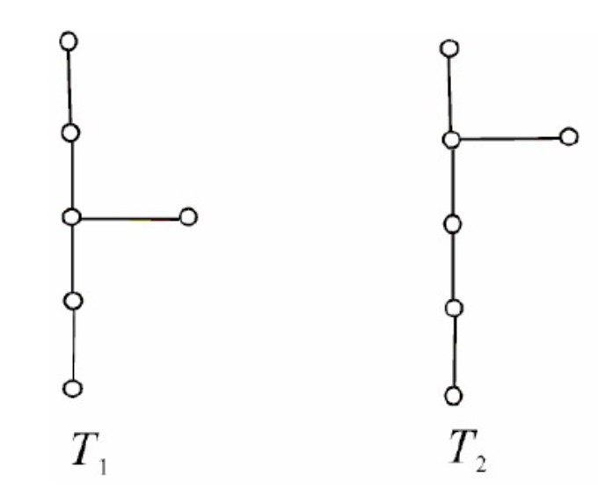

Slide 14
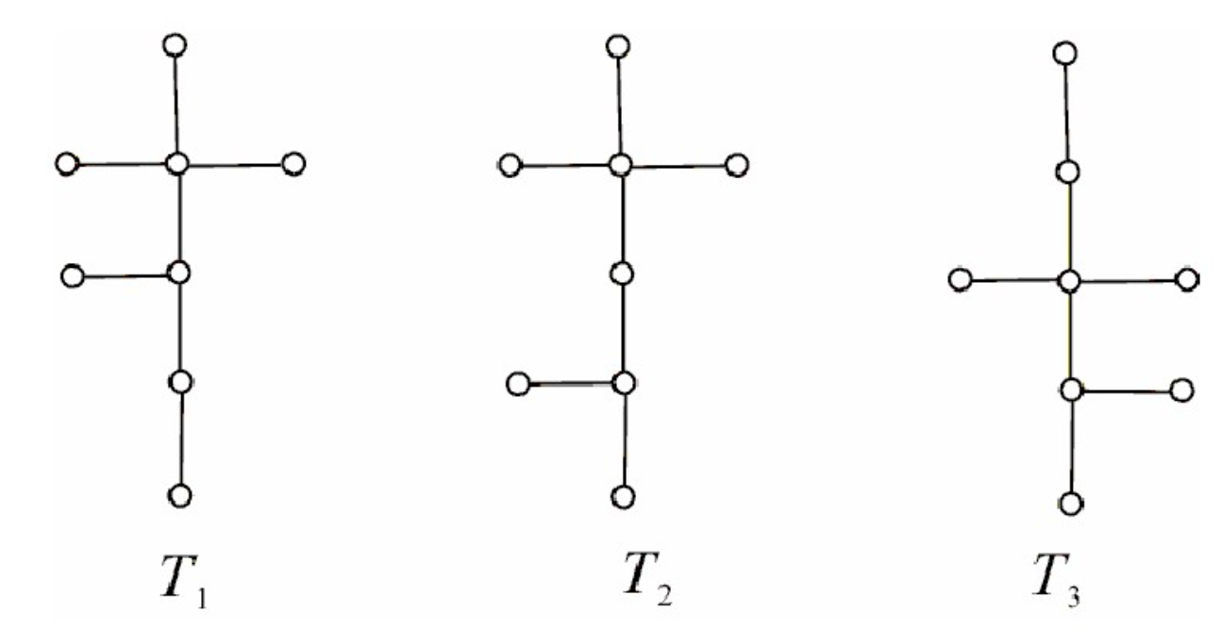
例题
例：已知无向树T有5片树叶，2度与3度顶点各1个，其余顶点的度数均为4,求T的阶数n，并画出满足要求的所有非同构的无向树。
解：设度数为4的顶点数有x个，则有(5+3+2+4x)=2(5+1+1+x-1),解得x=1。所有T的阶数为5+1+1+1，即为8….

Slide 15
12.2 生成树
设G＝<V,E>是无向连通图,T是G的生成子图,并且T是树,则称T是G的生成树.
G在T中的边称为T的树枝,
G不在T中的边称为T的弦.
T的所有弦的集合的导出子图称为T的余树.

Slide 16














生成树
三个图，从左到右编号为（1）、（2）、（3）
(2)为(1)的一棵生成树T,
(3)为T的余树
注意:余树不一定是树.
$$a$$
$$e$$
$$a$$
$$e$$
$$a$$
$$b$$
$$b$$
$$b$$
$$c$$
$$d$$
$$c$$
$$d$$
$$c$$
$$d$$

Slide 17
生成树
定理12.3 无向图G具有生成树，当且仅当G是连通图。
证:必要性显然。
只需证明充分性。若G中无简单回路，G为自己的生成树。若G中含圈，任取一圈，随意地删除圈上的一条边，若再有圈再删除圈上的一条边，直到最后无圈为止，易知所得图无圈（当然无简单回路）、连通且为G的生成子图，所以为G的生成树。
“当然无简单回路”?
在一个n阶图中,如果vi到自身存在一条简单回路,则从vi到自身存在长度小于等于n的初级回路.
推论1 设n阶无向连通图G有m条边,则m≥n-1.
推论2 设n阶无向连通图G有m条边,T是G的生成树,T'是T的余树,则T'中有m-n+1条边.

Slide 18
生成树
推论3 设T是连通图G的一棵生成树，T’ 为T的余树，C为G中任意一个圈，则E(T’ )∩E(C)≠ ∅.
反证：
证：
若E(T’ )∩E(C)= ∅ ，则E(C) ⊆E(T)，这说明C为T中圈，这与T为树矛盾。

Slide 19
生成树
定理12.4 设T为无向连通图G中一棵生成树，e为T的任意一条弦，则T∪e中含G中只含一条弦其余边均为树枝的圈，而且不同的弦对应的圈也不同。
证：设e=(u,v)，由定理12.1可知，在T中，u,v之间存在唯一的路径Г_{(u,v)}，则Г_{(u,v)}∪e满足要求。
显然，不同的弦对应的不同的圈。
树中两点之间路径的唯一性

Slide 20
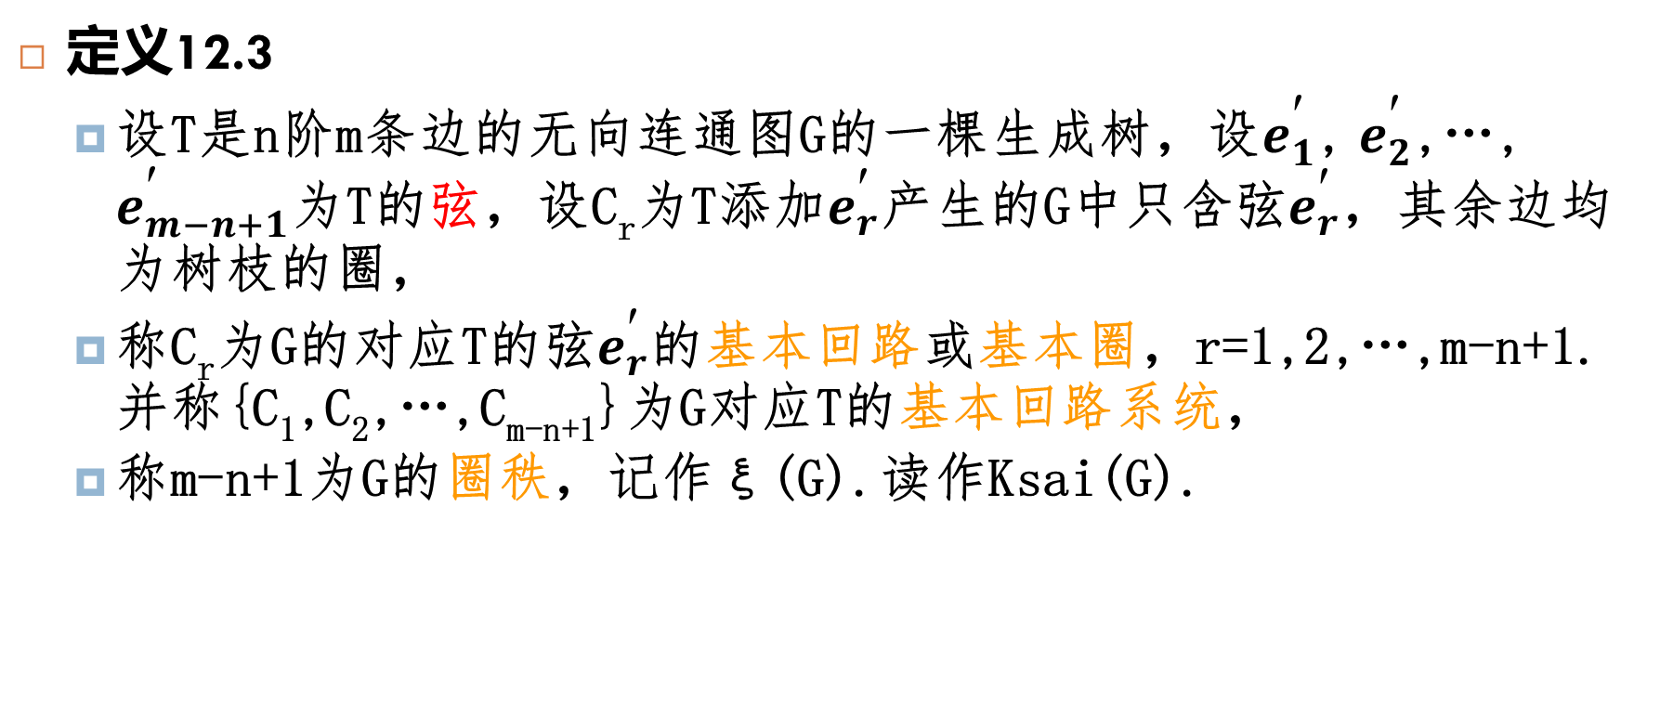
基本回路及基本回路系统
定义12.3
设T是n阶m条边的无向连通图G的一棵生成树，设$e_{1}^{}$, $e_{2}^{}$,…, $e_{m−n+1}^{}$为T的弦，设C_{r}为T添加$e_{r}^{}$产生的G中只含弦$e_{r}^{}$，其余边均为树枝的圈，
称C_{r}为G的对应T的弦$e_{r}^{}$的基本回路或基本圈，r=1,2,…,m-n+1.并称{C₁,C₂,…,C_{m-n+1}}为G对应T的基本回路系统，
称m-n+1为G的圈秩，记作ξ(G).读作Ksai(G).

Slide 21
基本割集与基本割集系统
定理12.5 设T是连通图G的一棵生成树，e为T的树枝，则G中存在只含树枝e，其余边都是弦的割集，且不同的树枝对应的割集也不同。
证:由定理12.1可知，e是T的桥，因而T-e有两个连通分支T₁和T₂，
令S_{e}={e’|e’∈E(G)且e’的两个端点分别属于V(T₁)和V(T₂)}
由构造显然可知S_{e}为G的割集，e∈S_{e，}且S_{e}中除e外都是弦（否则与T₁和T₂是两个连通分支矛盾），所以S_{e}为所求。

Slide 22
基本割集与基本割集系统
定义12.4
设T是n阶连通图G的一棵生成树，e'₁，e'₂，…，e'_{n-1}为T的树枝，S_{i}是G的只含树枝e'_{i}的割集，则称S_{i}为G的对应生成树T由树枝e'_{i}生成的基本割集，i=1，2，…，n-1.
并称{S₁，S₂，…，S_{n-1}}为G对应T的基本割集系统，称n-1为G的割集秩，记作η(G).

Slide 23
基本割集与基本割集系统
对一个n阶连通图G来说
对应不同的生成树的基本割集可能不一样,但基本割集的个数必为n-1个
这是连通图G的固有特性.

Slide 24
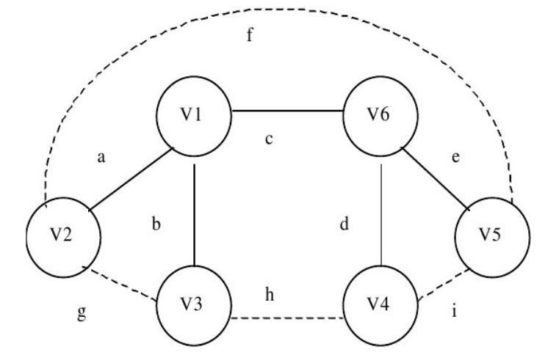
基本割集与基本割集系统
例12.1 图G中,实线边所构成的子图是G的一棵生成树T,求T对应的基本回路和基本回路系统,基本割集和基本割集系统.

Slide 25
基本割集与基本割集系统
解: G中顶点数n=6,边数m=9,基本回路个数为m-n+1=4,即T有4条弦f,g,h,i.对应的基本回路:
C_{f}=face; Cg=gba;
C_{h}=hdcb; Ci=ied.
基本回路系统为{C_{f},Cg,Ch,Ci}

Slide 26
基本割集与基本割集系统
T有5个树枝a,b,c,d,e,因而有5个基本割集:
Sa={a,g,f};
Sb={b,g,h};
Sc={c,f,h};
Sd={d,i,h};
Se={e,f,i};
基本割集系统为{Sa, Sb, Sc, Sd, Se}.

Slide 27
最小(或最大)生成树
定义12.5
设无向连通带权图G=<V,E,W>,T是G的一棵生成树.
T各边带权之和称为T的权,记作W(T).
G的所有生成树中带权最小的生成树称为最小生成树.
应用：
网络G表示n各城市之间的通信线路网线路（其中顶点表示城市，边表示两个城市之间的通信线路，边上的权值表示线路的长度或造价。可通过求该网络的最小生成树达到求解通信线路或总代价最小的最佳方案。

Slide 28
Kruskal算法(避圈法)
求最小生成树的一种算法，步骤：
(1)设n阶无向连通带权图G=<V,E,W>有m条边。不妨设G中没有环（否则，可以将所有的环先删去），将m条边按权从小到大顺序排列，设为e₁,e₂,…,e_{m}.
(2)取e₁在T中，然后依次检查e₂,e₃,…,e_{m}.若e_{j}与T中的边不能构成简单回路，则取e_{j}在T中，否则弃去e_{j}.
(3)算法停止时得到的T为G的最小生成树（证明略）。

Slide 29
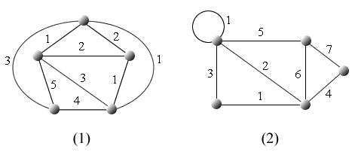
Kruskal算法
例12.3 求图12.4所示两个图中的最小生成树。

Slide 30
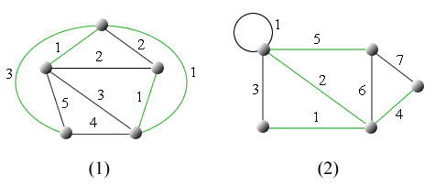
Kruskal算法
图12.5
解： 用避圈法算法，求出：
（1）中的生成树T₁为图12.5中（1）中绿线边所示的生成树，W(T₁)=6.
（2）中的最小生成树为图12.5中（2）中绿边所示的生成树T₂，W(T₂)=12.

Slide 31
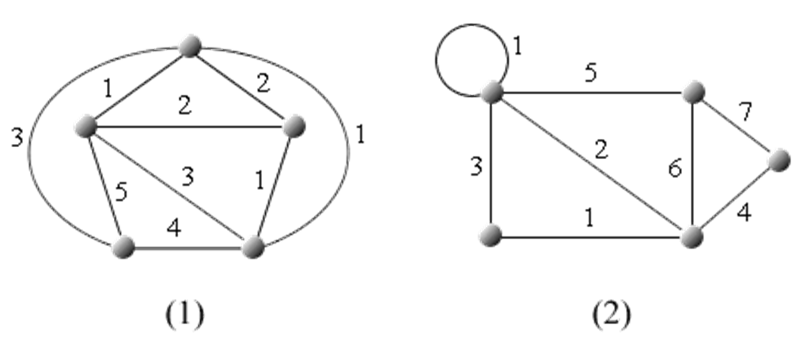
破圈法
由G的圈（回路）最优条件，可以在原连通权图G中逐步删除构成回路中权最大的边，最后剩下的无简单回路的生成子图为最小生成树(最优树）。
这种方法称为“破圈法”。

Slide 32
Prim算法
1).输入：一个加权连通图G，其中顶点集合为V，边集合为E；
2).初始化：Vnew = {x}，其中x为集合V中的任一节点（起始点），Enew = {},为空；
3).重复下列操作，直到Vnew = V：
a.在集合E中选取权值最小的边<u, v>，其中u为集合Vnew中的元素，而v不在Vnew集合当中，并且v∈V（如果存在有多条满足前述条件即具有相同权值的边，则可任意选取其中之一）；
b.将v加入集合Vnew中，将<u, v>边加入集合Enew中；
4).输出：使用集合Vnew和Enew来描述所得到的最小生成树T

Slide 33
索林（Sollin)算法
从连通加权简单图G=（V，E)这样产生最小生成树：
依次添加成组的边。假定对V中的顶点进行了排序。这样产生边的一个顺序，其中若u₀先于u₁，或者若u₀=u₁并且v₀先于v₁，则(u₀,v₀)先于(u₁,v₁)。
这个算法首先同时选择每个顶点关联的权最小的边。在平局情形下选择在上述顺序里的第一条边。这样就产生出一个没有简单回路的图，即一些树组成的一个森林。
其次，对森林中的每棵树，同时选择在该树中一个顶点与在不同的一棵树中顶点之间的最短的边。同样在平局情形下选择在上述顺序里的第一条边。
继续进行同时添加连接树的边的过程，直到已经选择了n-1条边为止。在这个阶段已经构造了一棵最小生成树。
类似于聚类中的凝聚法

Slide 34
12.3 根树及其应用
一个有向图D，如果略去有向边的方向所得的无向图为一颗无向树，则称D为有向树。

Slide 35
12.3 根树及其应用
定义12.6 设T是n（n≥2）阶有向树，如果有一个顶点的入度为0,其余顶点的入度均为1，则称此有向树为根树。
入度为0的顶点称为树根；
入度为1、出度为0的顶点称为树叶；
入度为1、出度大于0的顶点称为内点;
内点和树根统称为分支点。
V₀
V₀
V₃
V₁
V₂
V₃
V₁
V₂
V₅
V₄
V₅
V₄
V₆
V₇
V₆
V₇

Slide 36
根树
左图为一棵根树。v₀为树根，v₁,v₄,v₃,v₆,v₇为树叶，v₂,v₅为内点，v₀,v₂,v₅均为分支点。
由于在根树中有向边的方向均一致（向下），故可省掉其方向，用右图 代替。
V₀
V₀
V₃
V₁
V₂
V₃
V₁
V₂
V₅
V₄
V₅
V₄
V₆
V₇
V₆
V₇

Slide 37
根树
在根树中，从树根到任意顶点v的通路长度称为v的层数，记为l(v）．
称层数相同的顶点在同一层上。
层数最大的顶点的层数称为树高．
根树T的树高记为h(T）．

Slide 38
家族树
定义12.7
一棵根树可以看成一棵家族树：
（1）若顶点a邻接到顶点b，则称b为a的儿子，a为b的父亲；
（2）若b，c同为a的儿子，则称b，c为兄弟；
（3）若a≠d，而a可达d，则称a为d的祖先，d为a的后代。

Slide 39
根子树
定义12.8
设T为一棵根树，a为T中一个顶点，且a不是树根，称a及其后代导出的子图T’为T的以a为根的子树，简称根子树．

Slide 40
有序树
如果将根树每一层上的顶点都规定次序，这样的根树称为有序树．
次序可排在顶点处，也可以排在边上。次序常常是从左向右，不一定是连续的.

Slide 41
有序树
设T为一棵根树：
（1）若T的每个分支点至多有m个儿子，则称T为m元树；
（2）若T的每个分支点都恰好有m个儿子，则称T为m元正则树；
（3）若m元树T是有序的，则称T是m元有序树。
（4）若m元正则树T是有序的，则称T是m元有序正则树；
（5）若T是m元正则树，且所有树叶的层数相同，都等于树高，则称T为m元完全正则树；
（6）若m元完全正则树T是有序树，则称T是m元有序完全正则树。

Slide 42
有序树
参考书中的定义：若有根树的每个内点（指除了叶之外的所有点）都有不超过m个孩子，则它为m叉树，若该树的每个内点都恰好有m个孩子，则称它为满m叉树。把m = 2的m叉树称为二叉树。（内点的定义有差异）

Slide 43
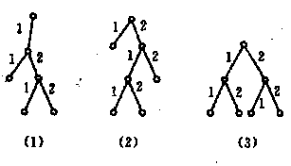
图例
（1）为2元有序树，
（2）为2元有序正则树，
（3）为2元有序完全正则树。

Slide 44
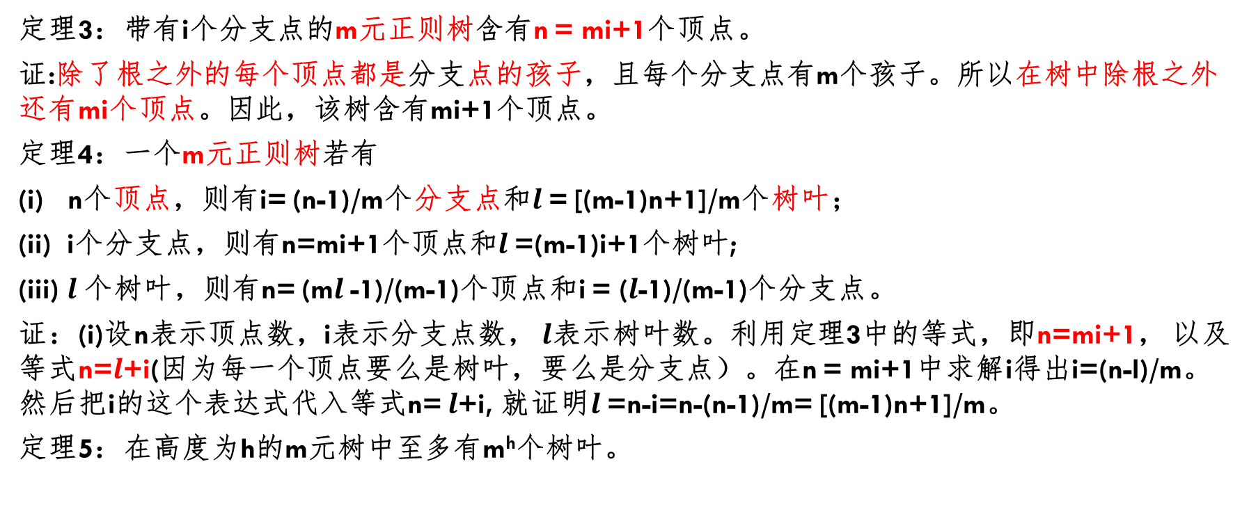
定理（补充）
定理3：带有i个分支点的m元正则树含有n = mi+1个顶点。
证:除了根之外的每个顶点都是分支点的孩子，且每个分支点有m个孩子。所以在树中除根之外还有mi个顶点。因此，该树含有mi+1个顶点。
定理4：一个m元正则树若有
(i) n个顶点，则有i= (n-1)/m个分支点和$l$= [(m-1)n+1]/m个树叶；
(ii) i个分支点，则有n=mi+1个顶点和$l$=(m-1)i+1个树叶;
(iii) $l$个树叶，则有n= (m$l$-1)/(m-1)个顶点和i = ($l$-1)/(m-1)个分支点。
证：(i)设n表示顶点数，i表示分支点数， $l$表示树叶数。利用定理3中的等式，即n=mi+1， 以及等式n=$l$+i(因为每一个顶点要么是树叶，要么是分支点）。在n = mi+1中求解i得出i=(n-l)/m。然后把i的这个表达式代入等式n= $l$+i, 就证明$l$=n-i=n-(n-1)/m= [(m-1)n+1]/m。
定理5：在高度为h的m元树中至多有m^{h}个树叶。

Slide 45
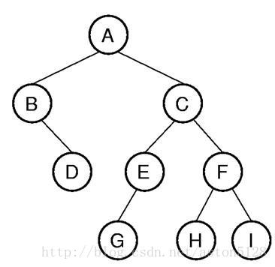
推论（补充）
若一棵高度为h的m元树带有l个树叶，则h≥[log_{m}l]。
若这棵m元树是正则的和平衡的，则h = [log_{m}l](这里使用向上取整函数。（[x]是大于或等于x的最小整数）。向上取整
m元平衡树：表示某树T的所有叶大约在同一层上（+-1）：

Slide 46
应用题
问题：假定有重量相同的7枚硬币和重量较轻的1枚伪币。为了用一架天平确定这8枚硬币中哪个是伪币，需要多少次称重？给出找出这个伪币的算法。
解：在天平上每次称重结果有三种可能性。分别是：两个托盘有相同的重量，第一个托盘较重，或第二个托盘较重。
所以，称重序列的决策树是3元树。
在决策树中至少有8个树叶，因为有8种可能的结果（因为每枚硬币都可能是较轻的伪币），而且每种可能的结果必须至少用一个树叶来表示。
确定伪币所需要的最大称重次数是决策树的高度。
从上述推论得出决策树的髙度至少是[log₃8] =2。因此，至少需要两次称重。
用两次称重来确定伪币是可行的。说明如何这样做的决策树如图3所示。
分组 ：3+3+2 1+1+1

Slide 47
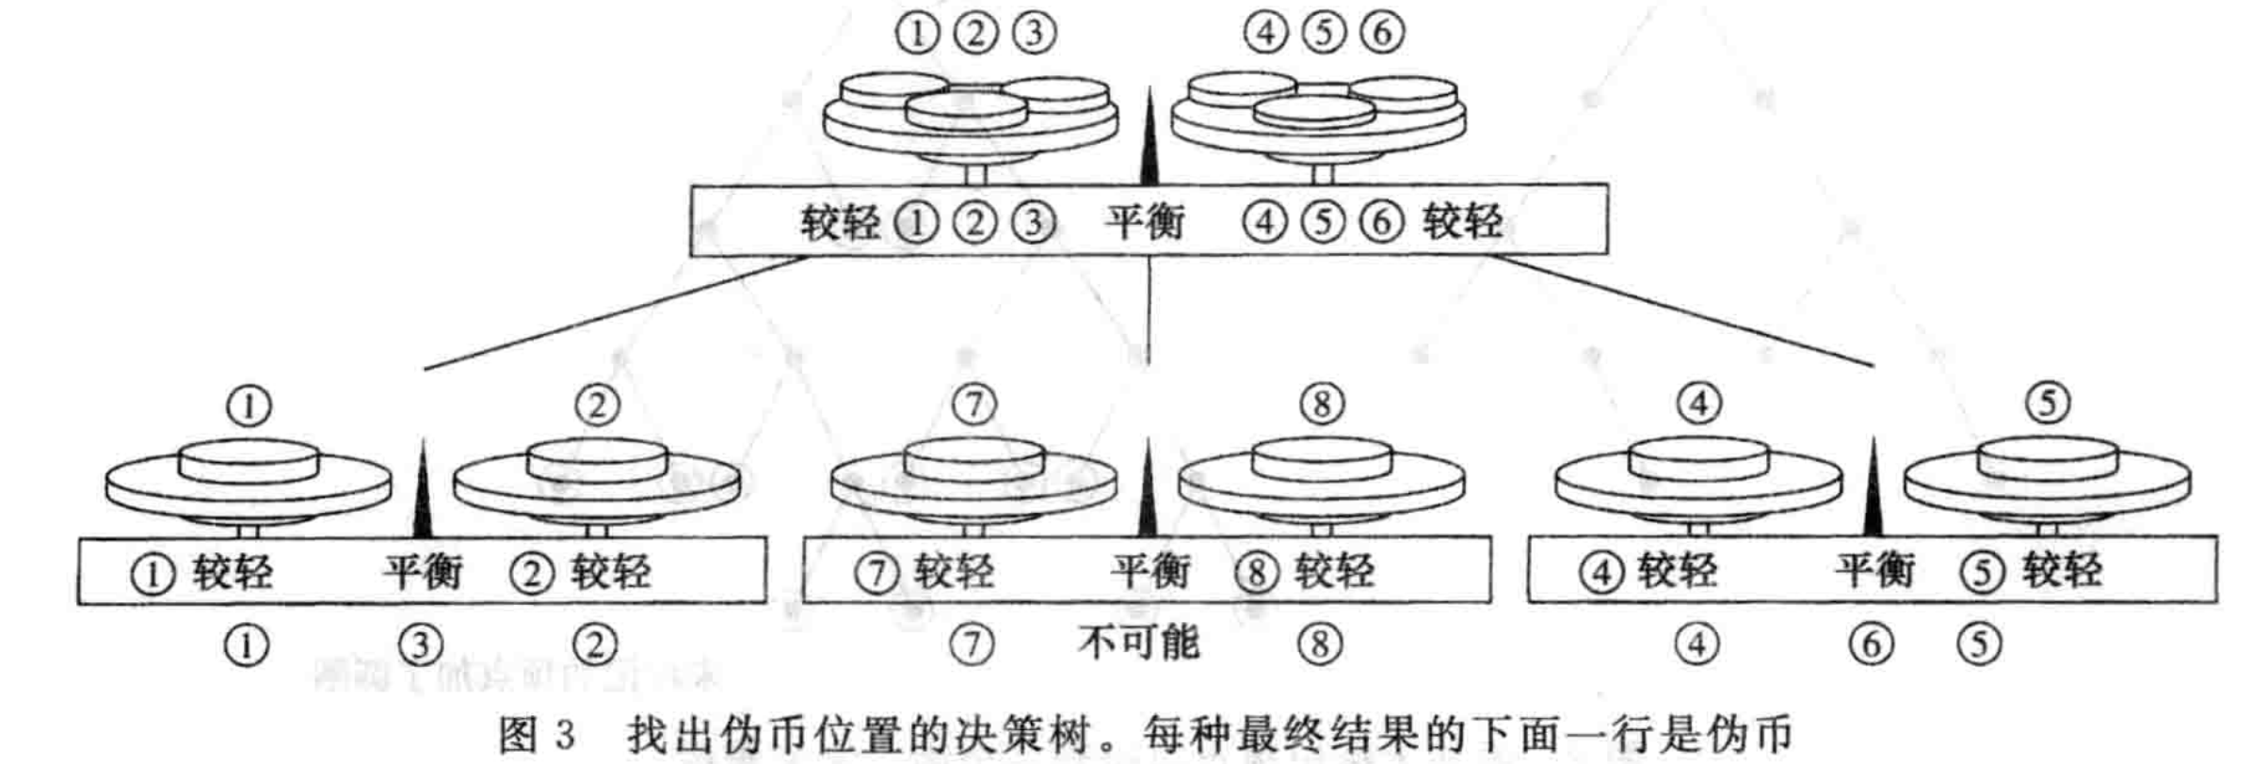

Slide 48
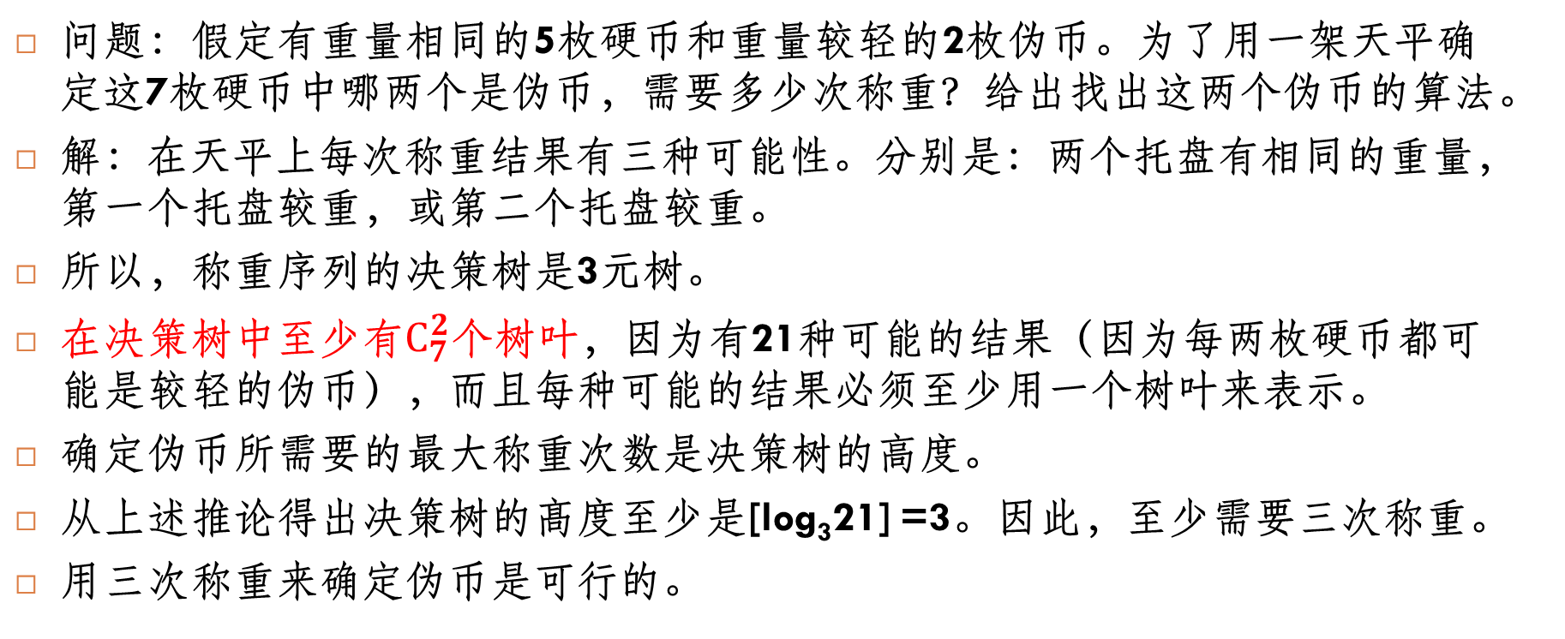
应用题
问题：假定有重量相同的5枚硬币和重量较轻的2枚伪币。为了用一架天平确定这7枚硬币中哪两个是伪币，需要多少次称重？给出找出这两个伪币的算法。
解：在天平上每次称重结果有三种可能性。分别是：两个托盘有相同的重量，第一个托盘较重，或第二个托盘较重。
所以，称重序列的决策树是3元树。
在决策树中至少有$C_{7}^{2}$个树叶，因为有21种可能的结果（因为每两枚硬币都可能是较轻的伪币），而且每种可能的结果必须至少用一个树叶来表示。
确定伪币所需要的最大称重次数是决策树的高度。
从上述推论得出决策树的髙度至少是[log₃21] =3。因此，至少需要三次称重。
用三次称重来确定伪币是可行的。

Slide 49
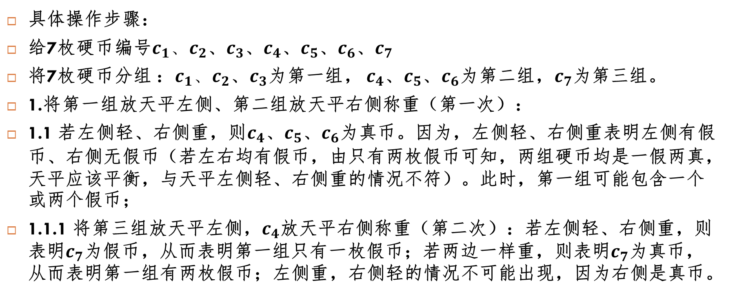
应用题
具体操作步骤：
给7枚硬币编号$c_{1}、c_{2}$、$c_{3}$、$c_{4}$、$c_{5}$、$c_{6}$、$c_{7}$
将7枚硬币分组 ：$c_{1}、c_{2}$、$c_{3}$为第一组， $c_{4}$、$c_{5}$、$c_{6}$为第二组，$c_{7}$为第三组。
1.将第一组放天平左侧、第二组放天平右侧称重（第一次）：
1.1 若左侧轻、右侧重，则$c_{4}$、$c_{5}$、$c_{6}$为真币。因为，左侧轻、右侧重表明左侧有假币、右侧无假币（若左右均有假币，由只有两枚假币可知，两组硬币均是一假两真，天平应该平衡，与天平左侧轻、右侧重的情况不符）。此时，第一组可能包含一个或两个假币；
1.1.1 将第三组放天平左侧，$c_{4}$放天平右侧称重（第二次）：若左侧轻、右侧重，则表明$c_{7}$为假币，从而表明第一组只有一枚假币；若两边一样重，则表明$c_{7}$为真币，从而表明第一组有两枚假币；左侧重，右侧轻的情况不可能出现，因为右侧是真币。

Slide 50
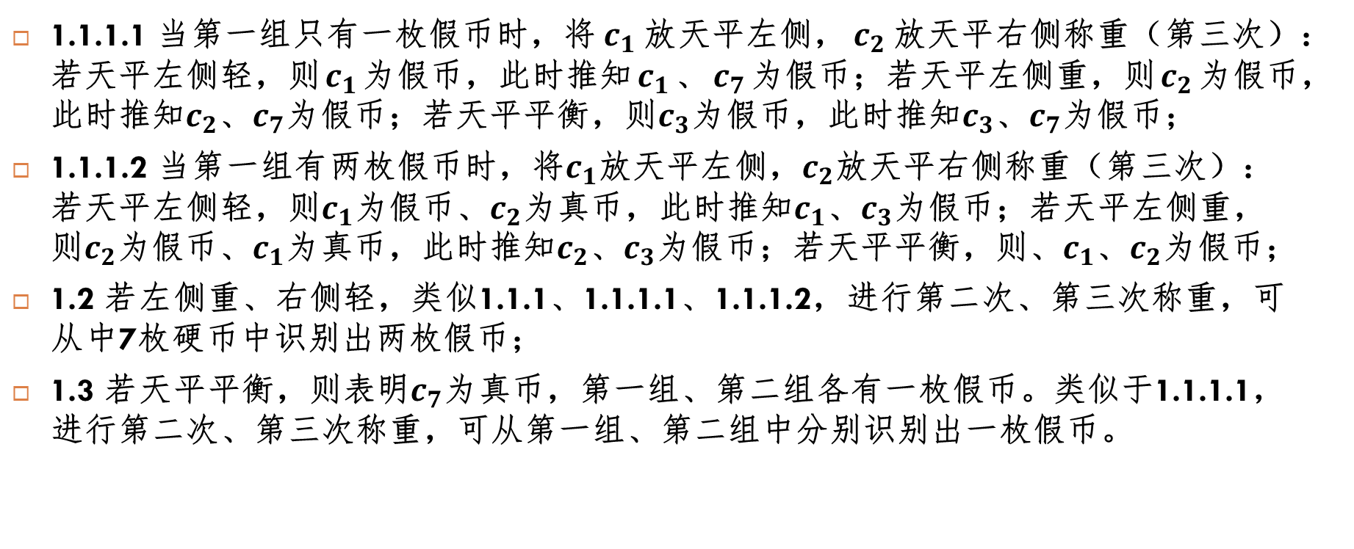
应用题
1.1.1.1 当第一组只有一枚假币时，将$c_{1}$放天平左侧，$c_{2}$放天平右侧称重（第三次）：若天平左侧轻，则$c_{1}$为假币，此时推知$c_{1}$、$c_{7}$为假币；若天平左侧重，则$c_{2}$为假币，此时推知$c_{2}$、$c_{7}$为假币；若天平平衡，则$c_{3}$为假币，此时推知$c_{3}$、$c_{7}$为假币；
1.1.1.2 当第一组有两枚假币时，将$c_{1}$放天平左侧，$c_{2}$放天平右侧称重（第三次）：若天平左侧轻，则$c_{1}$为假币、$c_{2}$为真币，此时推知$c_{1}$、$c_{3}$为假币；若天平左侧重，则$c_{2}$为假币、$c_{1}$为真币，此时推知$c_{2}$、$c_{3}$为假币；若天平平衡，则、$c_{1}$、$c_{2}$为假币；
1.2 若左侧重、右侧轻，类似1.1.1、1.1.1.1、1.1.1.2，进行第二次、第三次称重，可从中7枚硬币中识别出两枚假币；
1.3 若天平平衡，则表明$c_{7}$为真币，第一组、第二组各有一枚假币。类似于1.1.1.1，进行第二次、第三次称重，可从第一组、第二组中分别识别出一枚假币。

Slide 51
例：
7瓶水中一瓶有毒，小白鼠喝毒水后会死，如何用3只小白鼠一次测出哪瓶水有毒？
有7瓶药水，
其中只有1杯有毒，
小白鼠喝毒药水后一小时后死亡，
现在有三只小白鼠，
请用一小时找出毒药水。
思路：[log x N]=1，状态N =7，树的高度为1，则x叉树的x>=N=7。

Slide 52
解决方案
每只老鼠喝水后的状态：两种，死（有毒），活（无毒）
3只老鼠，7种状态：
1只死（3种）、2只死（3种）、3只死（1种）
被一只喝的3瓶，被两只喝的3瓶，被三只喝的1瓶
每种状态对应一片树叶，即可判断一瓶水有毒
如何设计筛选方案？
abcdefg毒水，甲乙丙三只老鼠
配药水：某瓶水出现3次(1种，d)，有3瓶水在3个组配中各出现2次（3种,a,b,c），有3瓶水在3个组配中只出现1次（3种，e,f,g）
d; cde,bdf,adg; acde,bcdf,adfg 甲喝acde，乙喝bcdf，丙喝adfg

Slide 53
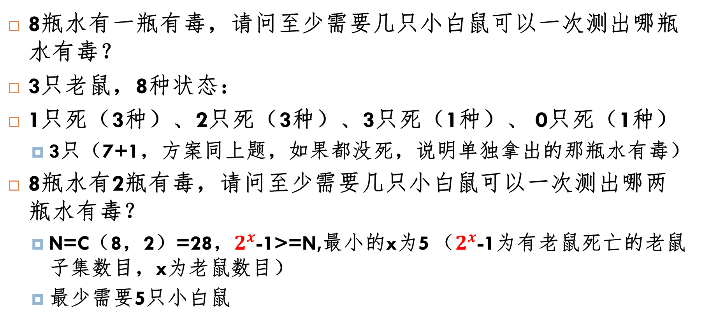
问题
8瓶水有一瓶有毒，请问至少需要几只小白鼠可以一次测出哪瓶水有毒？
3只老鼠，8种状态：
1只死（3种）、2只死（3种）、3只死（1种）、 0只死（1种）
3只（7+1，方案同上题，如果都没死，说明单独拿出的那瓶水有毒）
8瓶水有2瓶有毒，请问至少需要几只小白鼠可以一次测出哪两瓶水有毒？
N=C（8，2）=28，$2^{x}$-1>=N,最小的x为5 （$2^{x}$-1为有老鼠死亡的老鼠子集数目，x为老鼠数目）
最少需要5只小白鼠

Slide 54
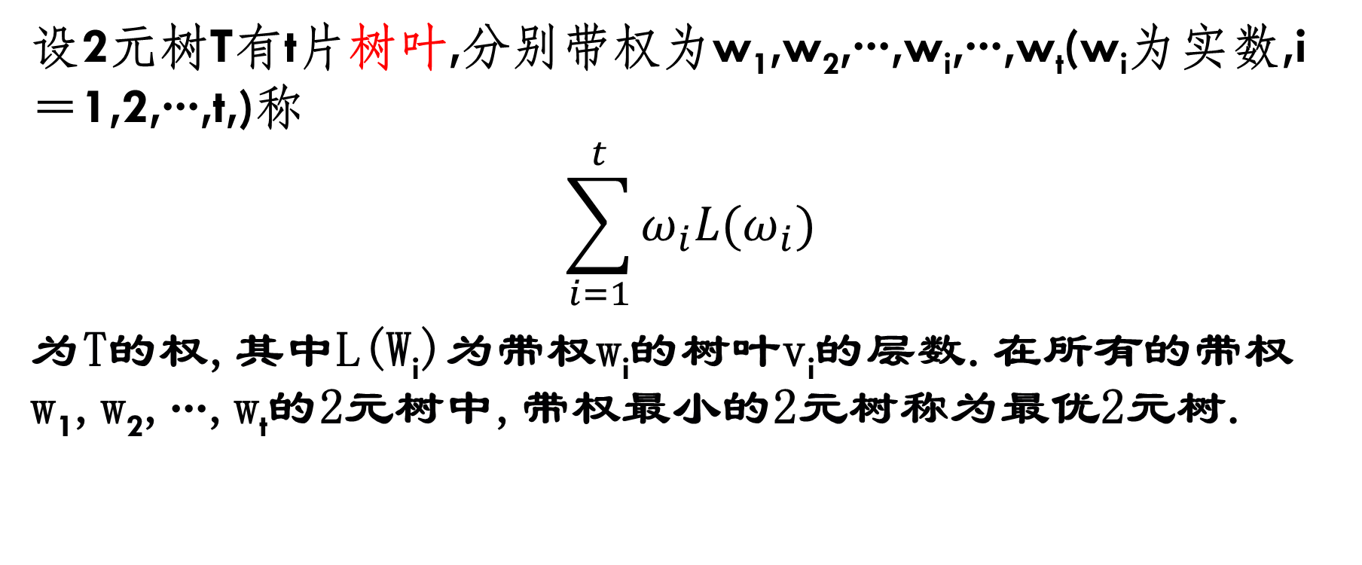
最优2元树
设2元树T有t片树叶,分别带权为w₁,w₂,···,w_{i},···,w_{t}(w_{i}为实数,i＝1,2,···,t,)称
$$\sum_{i=1}^{t}{ω_{i}{L(ω}_{i})}$$
为T的权,其中L(W_{i})为带权w_{i}的树叶v_{i}的层数.在所有的带权w₁,w₂,···,w_{t}的2元树中,带权最小的2元树称为最优2元树.

Slide 55
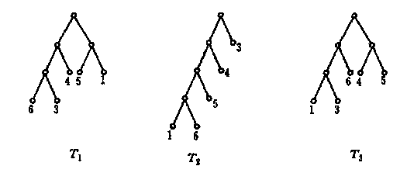
图12.7
图中所示是带权1，3，4，5，6的2元树

Slide 56
Huffman算法：求带权的最优2元树
给定实数w₁,w₂,···,w_{t},且w_{1≤}w_{2≤}···≤w_{t}.
(1)连接w₁,w₂为权的两片树叶,得一分支点,其权为w₁＋w₂;
(2)在w₁＋w₂,w₃,···,w_{t}中选出两个最小的权,连接它们对应的顶点(不一定都是树叶),得分支点及所带的权;
(3)重复(2),直到形成t－1个分支点,t片树叶为止.
注：此方法属于构造法。

Slide 57
例12.2
(1)求带权为1,3,4,5,6的最优2元树;
(2)求带权为2,3,5,7,8,9的最优2元树.

Slide 58
解:
(1)图12.8给出了求带权1,3,4,5,6的最优2元树的过程.
(2)由Huffman算法求出的带权为2,3,5,7,8,9的最优2元树T为图12.9所示.

Slide 59
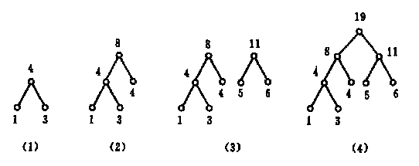
图12.8
1,3,4,5,6
4,4,5,6
8,5,6
8,11
19

Slide 60
图12.9 ：求带权为2,3,5,7,8,9的最优2元树
2,3,5,7,8,9
5,5,7,8,9
10,7,8,9
10,15,9
19,15
34

Slide 61

最优2元树的应用场景
$\sum_{i=1}^{t}{ω_{i}{L(ω}_{i})}$
L？

Slide 62
前缀码
考虑这样的问题：用位串来编码英语字母表里的字母（其中不区分小写和大写字母）。可以用长度为5的位串来表示每个字母，因为只有26个字母而且有32个长度为5的位串。当每个字母都用5位来编码时，用来编码数据的总位数是5乘以文本中的字符数。
有没有可能找出这些字母的编码方案，使得在编码数据时使用的位更少？若可能，那么就可以节省存储空间而且缩短传输时间。
考虑用不同长度的位串来编码字母。较短的位串用来编码出现较频繁的字母，较长的位串应当用来编码不经常出现的字母。
当用可变长的位数来给字母编码时，就必须用某种方法来确定每个字母的位在何处开始和结束。

Slide 63
前缀码
设α=α₁α₂…α_{n-1}α_{n}是长度为n的符号串，α的前缀:α₁α₂…α_{k} , k=1,2,…,n-1,n
前缀码: {β₁, β₂, …, β_{m}}, 其中β₁, β₂, …, β_{m}为非空字符串, 且任何两个互不为前缀
2元前缀码: 只有两个符号(如0与1)的前缀码
{0,10,110, 1111}, {10,01,001,110}是2元前缀码
{0,10,010, 1010} 不是前缀码

Slide 64
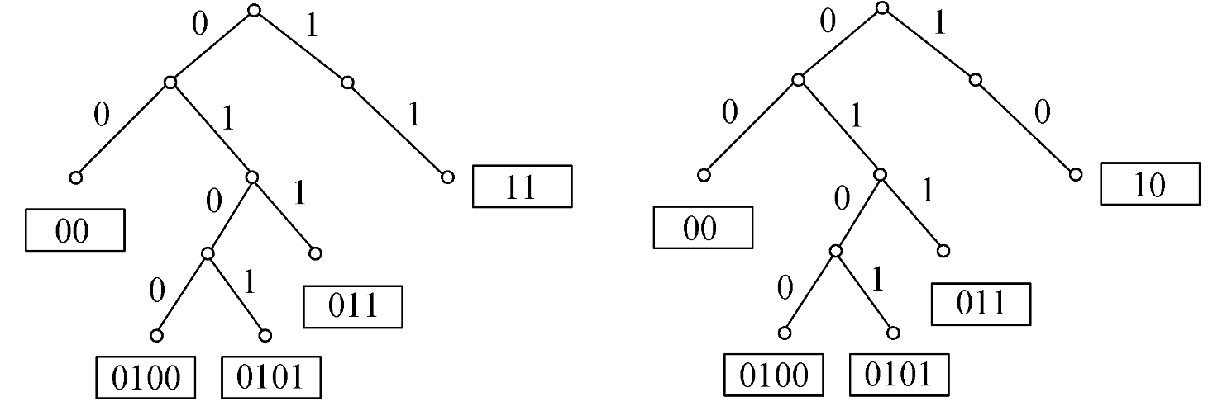
前缀码(续)
一棵2元树产生一个二元前缀码:
对每个分支点, 若关联2条边, 则给左边标0, 右边标1;
若只关联1条边, 则可以给它标0(看作左边), 也可以标1(看作右边). 将从树根到每一片树叶的通路上标的数字组成的字符串记在树叶处, 所得的字符串构成一个前缀码.
例如

Slide 65
最佳前缀码
设要传输的电文中含有t个字符, 字符a_{i}出现的频率为p_{i}, 它的编码的长度为l_{i}, 那么100个字符的电文的编码的期望长度是100 . 称编码期望长度最小的2元前缀码为最佳2元前缀码.
在用2元树产生2元前缀码时, 每个二进制串的长度等于它所在树叶的深度, 因而权为100p₁, 100p₂, …, 100p_{t}的最优2元树产生的2元前缀码是最佳2元前缀码.
于是, 给定字符出现的频率, 可以用Huffman算法产生最佳2元前缀码.

Slide 66
实例
例 在通信中，设八进制数字出现的频率如下：
0：25% 1：20% 2：15% 3：10%
4：10% 5：10% 6：5% 7：5%
采用2元前缀码, 求传输数字最少的2元前缀码 , 并求传输10^{n}(n≥2)个按上述比例出现的八进制数字需要多少个二进制数字？若用等长的 (长为3) 的码字传输需要多少个二进制数字?
解 用Huffman算法求以频率(乘以100)为权的最优2元树. 这里 w₁=5, w₂=5, w₃=10, w₄=10, w₅=10, w₆=15, w₇=20, w₈=25.

Slide 67
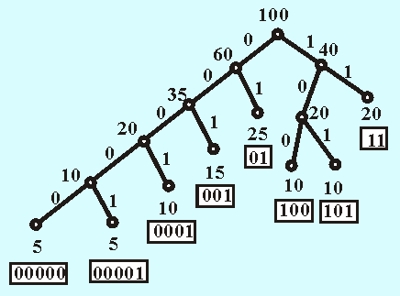
例(续)
编码:
0---01
1---11
2---001
3---100
4---101
5---0001
6---00000
7---00001
传100个按比例出现的八进制数字所需二进制数字的个数为 W(T)=285.
传10^{n}(n≥2)个所用二进制数字的个数为2.85×10^{n}, 而用等长码(长为3)需要用 3×10^{n}个数字.

Slide 68
思考：最优树与最小生成树的差异
无向树与根树，边权重与叶顶点权重
树叶深度反映的信息？累积的量分别是什么？
最小生成树：顶点数固定，找遍历所有顶点成本最小的解决方案
最优树：叶顶点权重固定，给叶顶点编码，寻找存储效益最高的解决方案

Slide 69
问题：
有没有最佳m元树？(m>2)

Slide 70
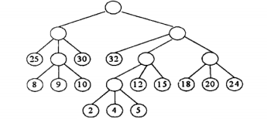
三元哈夫曼树编码
普通的三元哈夫曼树的生成算法
与二元哈夫曼树类似，不同的仅仅是每次取三个权值最小的节点构造一个三叉树，把这三棵树的左中右节点的权值累加值作为新生成树的根节点的权值，并放入节节点序列中，重复操作，直到只含有一棵树为止。
依据上述方法，重新得到的三元哈夫曼树如图

Slide 71
三元哈夫曼树编码
优化的三元哈夫曼树生成算法
上述三元哈夫曼树生成算法中，得到的哈夫曼树的根节点或许有两棵子树，这样就不能保证权值较大的节点处于树的较高层次中，因此得到的哈夫曼编码就不是最短的。
为了缩短编码长度，需要将权值较大的节点上移，保证高层次的节点都有三棵子树。改进后算法如下：
(5)在上述生成普通三元哈夫曼树的结束后，判断根节点是否含有三棵子树，如果是，则算法结束，否则转(6);
(6)从下一层选择权值最大的节点作为上一层节点的一颗子树，并修改相应的权值；
(7)重复执行（6），直到除最下层非终端节点外，其余非终端节点都含有三棵子树为止。

Slide 72
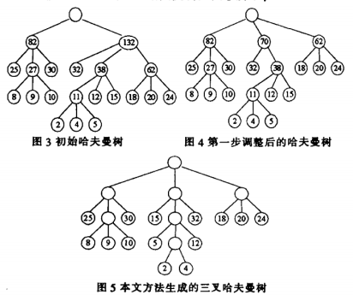

Slide 73
树的遍历
有序根树常常用来保存信息。
有序根树也可以用来表示各种类型的表达式，比如由数字、变量和运算所组成的算术表达式。
对用来表示这些表达式的有序根树来说，它的顶点的一些不同的列表在这些表达式的求值中很有用。
掌握一些访问有序根树的每个顶点以存取数据的算法是非常必要的

Slide 74
遍历算法
系统地访问有序根树每个顶点的过程称为遍历算法。下面描述三个最常用的算法：前序遍历、中序遍历和后序遍历。（序是相对于分叉点而言）
这些算法都可以递归地定义。首先定义前序遍历。
定义前序遍历：设T是带根r的有序根树。若T只包含r,则r是T的前序遍历。否则，假定 T₁，T₂,…，T_{n}是T的以r为根的从左向右的子树。前序遍历首先访问r。它接着以前序来遍历T₁，然后以前序来遍历T₂，以此类推，直到以前序遍历了 T_{n}为止。
定义中序遍历：设T是带根r的有序根树。若T只包含r,则r是T的中序遍历。否则，假定 T₁，T₂,…，T_{n}是T的以r为根的从左向右的子树。中序遍历首先以中序来遍历T₁，访问r。然后以中序来遍历T₂，以此类推，直到以中序遍历了 T_{n}为止。
定义后序遍历：设T是带根r的有序根树。若T只包含r,则r是T的后序遍历。否则，假定 T₁，T₂,…，T_{n}是T的以r为根的从左向右的子树。后序遍历首先以后序来遍历T₁，然后以后序来遍历T₂，……，然后以后序遍历了 T_{n，}最后访问r。

Slide 75
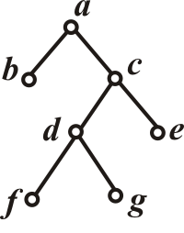
行遍2元有序树
行遍(周游)根树T : 对T 的每个顶点访问且仅访问一次.
行遍2元有序树的方式：
① 中序行遍法: 左子树、根、右子树
② 前序行遍法: 根、左子树、右子树
③ 后序行遍法: 左子树、右子树、根
当不是正则树时, 左子树或右子树可缺省
小括号内代表一个子树。
例如, 中序行遍: b a (f d g) c e
前序行遍: a b (c (d f g) e)
后序行遍: b ((f g d) e c) a

Slide 76
用2元有序树表示算式
每一个分支点放一个运算符.
二元运算符所在的分支点有2个儿子, 运算对象是以这2个儿子为根的根子树表示的子表达式, 并规定被减数和被除数放在左子树上;
一元运算符所在的分支点只有一个儿子, 运算对象是以这个儿子为根的根子树表示的子表达式.
数字和变量放在树叶上.

Slide 77
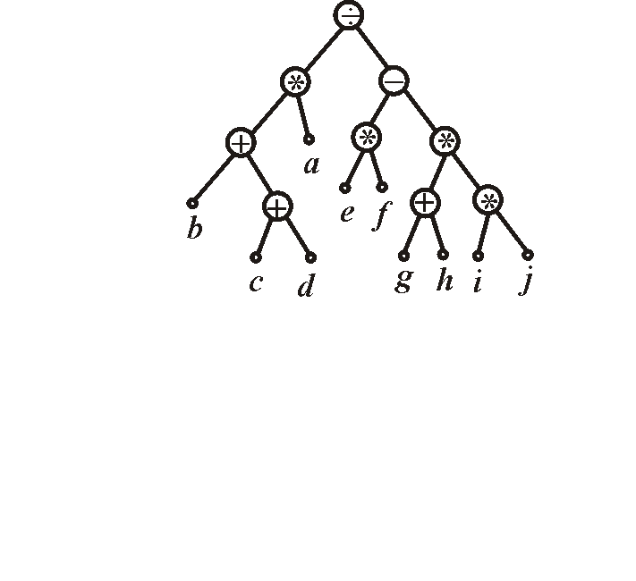
实例
例1 表示((b+(c+d))∗a)÷((e∗f)−(g+h)∗(i∗j))的2元有序树
中序行遍:
((b+(c+d))∗a)÷((e∗f)−(g+h)∗(i∗j))
前序行遍:
÷(∗(+b(+cd))a)(−(∗ef)(∗(+gh)(∗ij)))
后序行遍:
((b(cd+)+)a∗)((ef∗)((gh+)(ij∗)∗)−)÷
注:中序行遍的结果是原式

Slide 78
波兰符号法
波兰符号法(前缀符号法): 按前序行遍法访问表示算式的2元有序树, 并舍去所有括号.
例1(续) ÷∗+b+cda−∗ef∗+gh∗ij
计算方法: 从左到右, 每个运算符号对它后面紧邻的2个(或1个)数进行运算.
例1(续) 设a=3, b=1, c=d=2, e=f=3, g=i=1, h=j=2.
÷∗+1+223−∗33∗+12∗12, ÷∗+143−∗33∗+12∗12
÷∗53−∗33∗+12∗12, ÷(15)−∗33∗+12∗12
÷(15)−9∗+12∗12, ÷(15)−9∗3∗12
÷(15)−9∗32, ÷(15)−96, ÷(15)3, 5

Slide 79
逆波兰符号法
逆波兰符号法(后缀符号法): 按后序行遍法访问表示算式的2元有序树, 并舍去所有括号.
例1(续) bcd++a∗ef∗gh+ij∗∗−÷
计算方法: 从右到左, 每个运算符号对它前面紧邻的2个(或1个)数进行运算.
例1(续) 122++3∗33∗12+12∗∗−÷
122++3∗33∗12+2∗−÷ , 122++3∗33∗32∗−÷
122++3∗33∗6−÷, 122++3∗96−÷
122++3∗3 ÷, 14+3∗3 ÷, 53∗3 ÷, (15)3 ÷, 5

Slide 80
实例
例2 用2元有序树表示下述命题公式, 并写出它的波兰符号法和逆波兰符号法表达式.
(p∨¬q)→((¬p∧r)→(q∨r))
解:
波兰符号法表达式
→∨p¬q→∧¬pr∨qr
逆波兰符号法表达式
pq¬∨p¬r∧qr∨→→
注: 当一元运算符在运算对象前面时, 应画成右儿子.
→
∨
→
¬
∧
∨
p
¬
q
r
q
r
p

